Slide 1
第四章
社会主义道路初步探索的理论成果

Slide 2
本专题教学要求
第一，正确理解以毛泽东为代表的党的第一代领导集体在新中国成立后怎样探索中国社会主义建设道路（取得哪些成就，遭遇怎样的挫折）；
第二，理解社会主义道路初步探索的理论成果及其与中国特色社会主义理论体系之间的关系；
第三,社会主义道路初步探索的理论成果为中国特色社会主义的开创提供了怎样的条件。

Slide 3
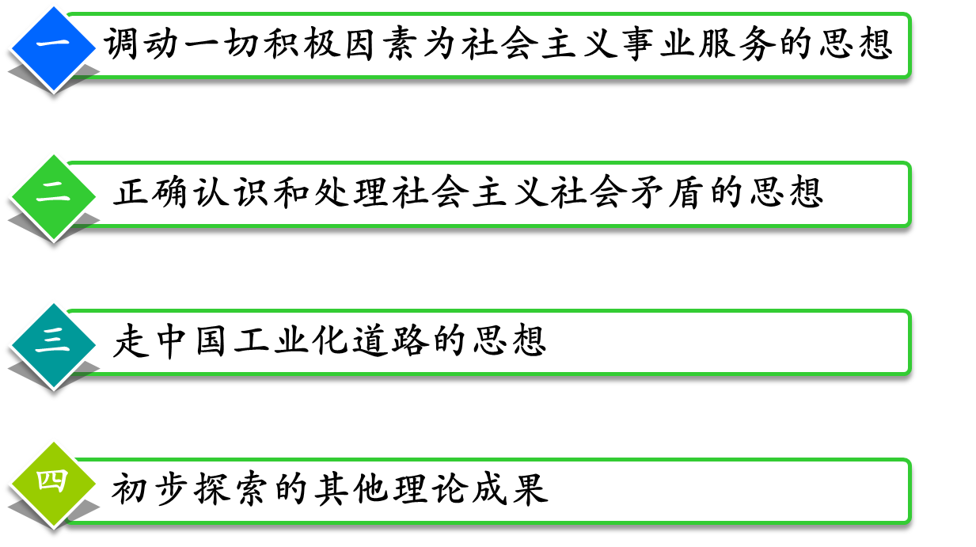
第一节 社会主义建设道路初步探索的重要思想成果

Slide 4
一、调动一切积极因素为社会主义
事业服务的思想
1.以苏为鉴，独立自主地探索适合中国情况的社会主义建设道路
2.《论十大关系》--探索中国建设社会主义建设道路的开端
正如毛泽东讲到：“前八年照搬外国的经验，但从1956年提出十大关系，开始找到自己的一条适合中国的路线。”

Slide 5
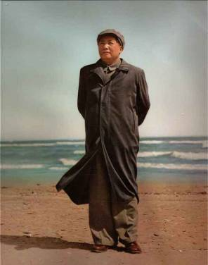
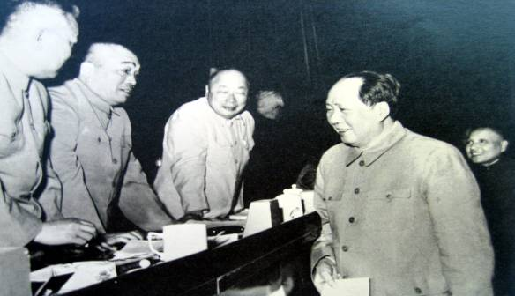
二、走中国工业化道路的思想
中共八大明确提出了我国当前的主要任务，是：
集中力量发展生产力，实现工业化，逐步满足人民日益增长的物质和文化需要。

Slide 6
三、正确认识和处理社会主义社会矛盾的思想
  社会主义社会的基本矛盾（生产力与生产关系；经济基础与上层建筑）
  社会主义社会的主要矛盾（P93）
  社会主义社会两种不同性质的矛盾(敌我矛盾、人民内部矛盾）

Slide 7
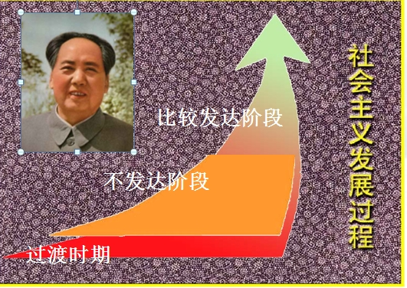
四、初步探索的其他理论成果
（一）关于社会主义发展阶段
毛泽东提出，社会主义又可分为两个阶段，第一个阶段是不发达的社会主义，第二个阶段是比较发达的社会主义 。

Slide 8
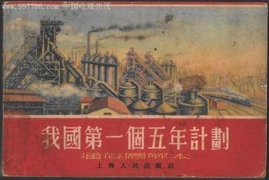

（二）关于社会主义现代化建设的战略目标和步骤
毛泽东提出：实现四个现代化目标，应当采取“两步走”的发展战略，第一步建成一个独立的比较完整的工业体系和国民经济体系，第二步全面实现工业、农业、国防和科学技术现代化，使中国走在世界前列。

Slide 9

（三）关于所有制结构的调整
关于探索经济体制的改革方面，陈云提出了“三个主体、三个补充”的重要思想。
这个思想实际提出了可以发展多种所有制和利用市场作用的问题
陈云

Slide 10
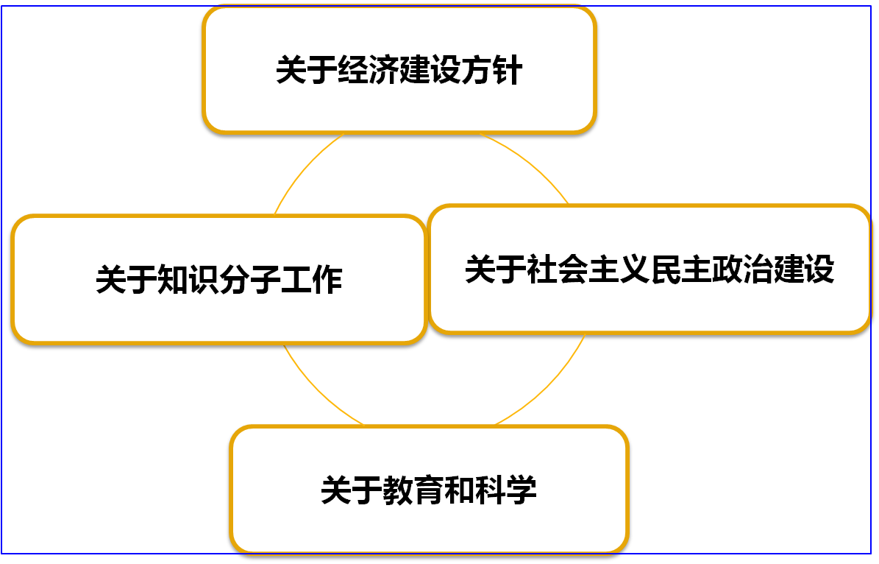
（四）其他

Slide 11
五、社会主义道路初步探索成果的意义
1.巩固和发展了我国的社会主义制度
Text
2.为中国特色社会主义提供了宝贵经验、理论准备和物质基础
3.丰富了科学社会主义的理论和实践
Notes:
使用方法：
【更改文字】：将标题框及正文框中的文字可直接改为您所需文字
【更改图片】：点中图片》绘图工具》格式》填充》图片》选择您需要展示的图片
【增加减少图片】：直接复制粘贴图片来增加图片数，复制后更改方法见【更改图片】
【更改图片色彩】：点中图片》图片工具》格式》色彩（重新着色）》选择您喜欢的色彩
下载更多模板、视频教程：http://www.mysoeasy.com

Slide 12
六、社会主义建设道路初步探索的经验教训
1.遵循社会主义建设实际，不能急于求成
2.必须实现马克思主义与中国实际的第二次结合
3.必须认清社会主义社会的主要矛盾和主要任务
4.发展社会主义民主，健全社会主义法制
5.坚持党的民主集中制，加强执政党建设
6.必须坚持对外开放，不能关起门搞建设

Slide 13
七、回顾与展望：马克思主义中国化理论的发展
一条主线：马克思主义中国化
两次飞跃：
毛泽东思想与中国特色社会主义理论体系
新民主主义革命的胜利；社会主义主义制度的确立；实行改革开放
三件大事：
什么是马克思主义，怎样对待马克思主义
什么是社会主义，怎样建设社会主义；
建设什么样的党，怎样建党；
实现什么样的发展，怎样发展
四个基本问题：

Slide 14
七:回顾与展望：马克思主义中国化理论的发展
四个全面：全面建成小康社会、全面深化改革、全面推进依法治国、全面从严治党
五大建设：经济、政治、文化、社会和生态文明建设

